Slide 1
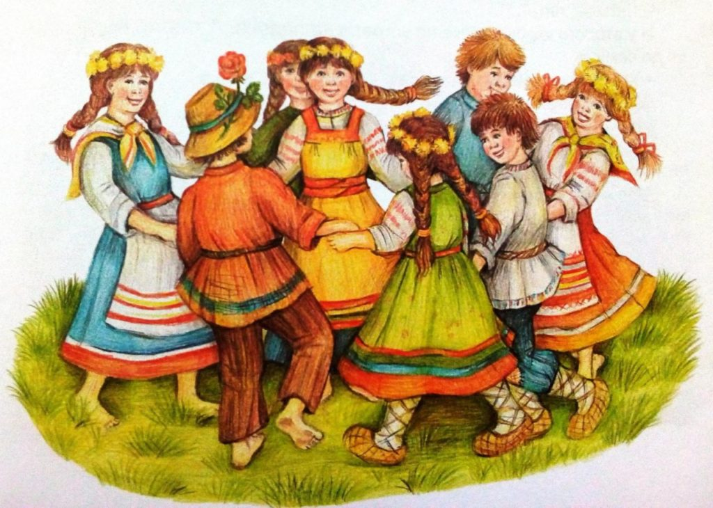
Приобщение детей дошкольного возраста к культурному наследию посредством русских народных игр
муниципальное дошкольное образовательное учреждение «Детский сад № 20»

Slide 2
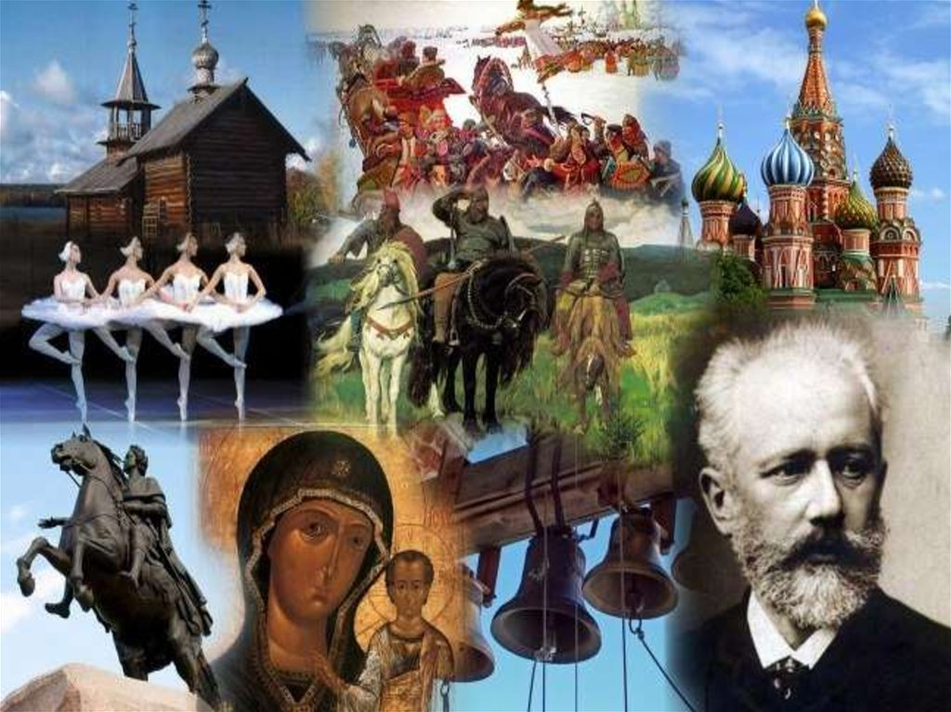
КУЛЬТУРНОЕ НАСЛЕДИЕ РУССКОГО НАРОДА
Что это?
Зачем его нужно прививать?
Как прививать?

Slide 3
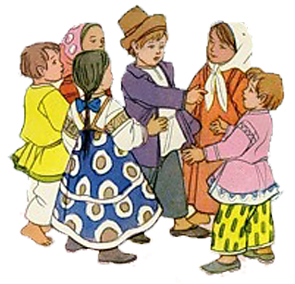
ИГРОВОЙ ЗАЧИН
Предыгровые зазывалки – речевки (призывали участников к игре)
Тай-тай, налетай!
В интересную игру,
А какую – не скажу.
Поиграйте с нами,
Догадайтесь сами!
Выбор водящего
(с помощью считалки)
Деление на команды
(при необходимости)

Slide 4
КЛАССИФИКАЦИЯ
Классификация по способу движений:
хороводные или круговые - это основная группа
некруговые или «стенка на стенку»
Классификация на основе исследований Капицы О.И., Науменко Г.М. (по характеру игры):
подвижные
обрядовые (календарные)
природные
трудовые (бытовые)
драматические
игры-забавы

Slide 5
КЛАССИФИКАЦИЯ
Классификация игр по Кудрявцеву В. ( по интенсивности движений):
игры малой/средней/высокой подвижности
Классификация игр по Кудрявцеву В. (по способу организации игры):
игры с водящим / без водящего
с предметами / без предметов
сюжетные / бессюжетные

Slide 6
МЕТОДИКА ПРОВЕДЕНИЯ НАРОДНЫХ ИГР
воспитатель должен быть хорошо подготовлен (знать цель игры, ход, сопровождающий речевой материал)
знакомство детей с игрой – показать иллюстрации, рассказать об истории возникновения игры, об атрибутах игры; особое внимание нужно уделить объяснению правил данной игры
перед началом игры необходимо настроить детей на игровой лад - возможно использование сюрпризных моментов, считалок
сама игра (при использовании одной и той же игры неоднократно возможно введение усложнений)
итоги игры

Slide 7
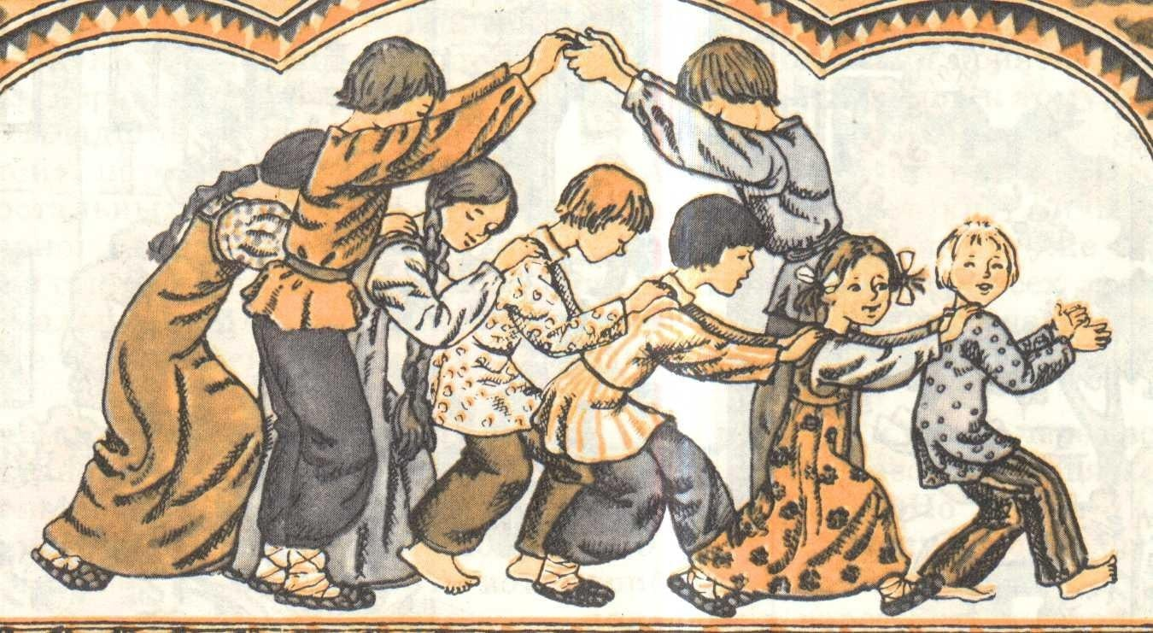
ПРИНЦИПЫ ОТБОРА НАРОДНЫХ ИГР
уровень подготовленности детей
учет времени года, связь с праздниками
разнообразие игр по двигательному содержанию
учет возрастных особенностей
вариативность

Slide 8
ОБЩЕСТВЕННЫЕ ЦЕННОСТИ
ценности
материальные
(экономические)
духовные
этические (нравственные)
эстетические
познавательные
религиозные
правовые
личные
общественные
личные
общественные

Slide 9
ВОСПИТАТЕЛЬНЫЕ ЦЕННОСТИ
направление | ценность
патриотическое | природа, Родина
духовно-нравственное | жизнь, милосердие, добро
социальное | человек, семья, дружба, сотрудничество
познавательное | познание
физическое и оздоровительное | здоровье, жизнь
трудовое | труд
этико-эстетическое | культура, красота

Slide 10
Благодарим за интерес к теме!

